Slide 1
Analyse de 5 œuvres d’artistes belges
Ayant travaillé sur le thème de la culture, la nature, l’environnement.

Slide 2
Les consignes de travail :
A/ Réaliser une ligne du temps avec les artistes (nom de l’artiste, date de naissance et de mort)
B/ Présentation de l’artiste (biographie) : résumé de 3 à 4 lignes sur sa vie mais aussi sur son style, son courant artistique.
C/ Analyse de l’œuvre : Titre, Date, Dimension; Sujet, Description de l’œuvre; Couleurs : Description des couleurs – tons chauds, froids, dominante.
Réaliser des petits échantillons (crayons, pastels, feutres)
D/ Présentation orale de l’artiste avec une représentation couleur à l’appui.
Avis personnel de l’œuvre.

Slide 3
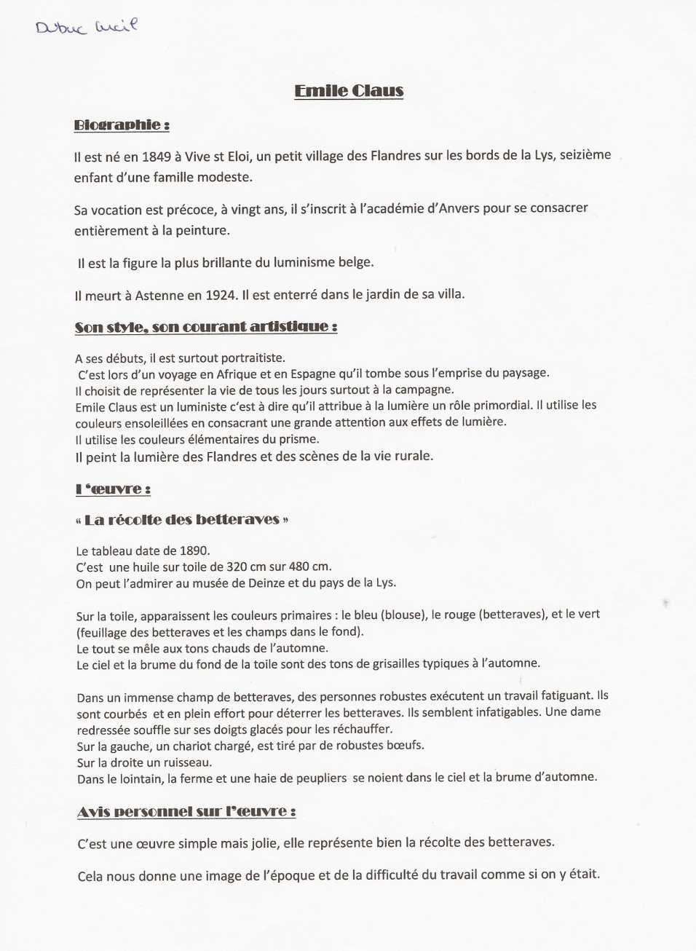
Emile Claus
La récolte des betteraves (1890)
Peintre belge, luministe, né en 1849 et mort en 1924. Sa peinture est lumineuse, teintée de réalisme. Il peint la vie de tous les jours.

Slide 4
Le travail de l’élève

Slide 5
La présentation orale de l’élève

Slide 6
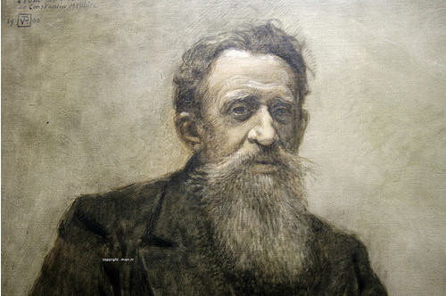
Constant Meunier
Constantin Meunier, (1831- 1905)peintre et sculpteur réaliste de la vie ouvrière belge, est né à Etterbeek (Bruxelles). Ses débuts en sculpture datent de 1851, mais il abandonne cette discipline pour la peinture. Constantin Meunier a une prédilection pour les sujets religieux, puis aborde les portraits, les scènes familiales, les sujets historiques. Un voyage dans le bassin minier de la province de Hainaut en Belgique, en compagnie de son ami l'écrivain Camille Lemonnier (1844-1913), marque un tournant décisif dans son inspiration artistique et le conduit à représenter des scènes de la vie des travailleurs et à militer au Parti ouvrier belge. Après 30 ans de peinture où il se fait l'interprète du réalisme sociale dans un style sombre et dramatique, Constantin Meunier revient à la sculpture et participe à l'exposition des XX avec Auguste Rodin. Ses œuvres, Le Puddleur et le Débardeur, le placent au rang des grands sculpteurs. Dès lors, commence une carrière parisienne glorifiant l'art social. Dans les dernières années de sa vie, Constantin Meunier exécute les sculptures destinées au Monument au Travail qui ne sera édifié qu'après sa mort. Ses œuvres sont visibles à Bruxelles, dans le Musée Constantin Meunier aménagé dans l'atelier de l'artiste, ainsi que dans des lieux publics en Belgique. Quelques œuvres : - Débardeur du port d'Anvers (bronze, Musée d'Orsay, Paris, 1885), - L'Homme qui boit (bronze, Musée d'Orsay, Paris, 1890), - La Glèbe (bronze, Musée d'Orsay, Paris, 1892), - Mineur dans une veine (Los Angeles County Museum of Art, vers 1892), - Puddleurs au four (bronze, Musée d'Orsay, Paris, 1893), - La Moisson, (bronze, Musée d'Orsay, Paris,1895), - Cheval à l'abreuvoir (Square Ambiorix, Bruxelles, 1899), - Buste du Christ (bronze, J. Paul Getty Museum, Los Angeles, 1900), - Maternité (bronze, Musée Van Gogh, Amsterdam, 1902), - Débardeur (bronze, Musée d'Orsay, Paris, 1905), - L'Industrie (Haut relief, bronze, Musée d'Orsay, Paris,1892-1896), - Le marteleur (bronze, Musée royal des Beaux-Arts, Anvers), - Grisou (bronze, Musée royal d'art ancien, Bruxelles).
Constantin Meunier : « La moisson (Monument au Travail) », 1890-1893. Musées royaux des Beaux-Arts de Belgique, Bruxelles, inv. 10000 / 682
Dimension s : 2,268 x 1,458 m

Slide 7
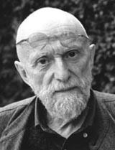
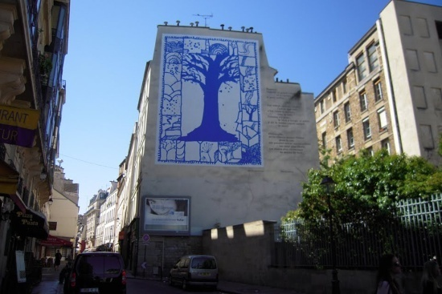
Pierre Alechinsky
Né en 1927 à Schaerbeek, peintre graveur. Il réunit l’expressionnisme et le surréalisme.
Pierre Alechinsky quitte l'enseignement secondaire à l'âge de 17 ans pour étudier les techniques du livre à l'École nationale supérieure d'Architecture et des Arts décoratifs de La Cambre. Commençant son trajet par la gravure, Alechinsky entre dans le groupe de la Jeune Peinture Belge en 1947. Il a alors vingt ans et il est déjà de ceux dont une toile rend celui qui la contemple plus léger, plus rapide, plus vif. Gaucher contrarié, Alechinsky réserve sa main gauche au dessin et réalise, dès ses débuts, une œuvre marquée par le signe et la matière. On le dirait alors volontiers « matériologue », sans craindre le néologisme autorisé par l'exemple de Dubuffet, tant il prend alors de plaisir à jouer avec les textures. En 1949, il devient membre du groupe COBRA (COpenhague, BRuxelles, Amsterdam) et s'engage, avec Christian Dotremont, dans une vision de l'art dominée par l'expérimentation, les créations partagées, la liberté du geste, le refus des conventions et le décloisonnement des genres. La rencontre avec les peintres du mouvement Cobra sonne comme une libération. Il la relate dans ses « Souvenotes », un ouvrage publié en 1977 :

Slide 9
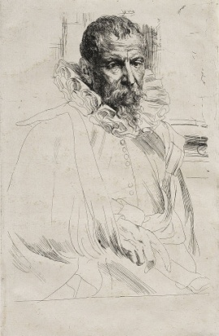
Pieter Breughel le jeune
C’est un peintre brabançon né à Anvers en 1564 et mort en 1636.
Breughel (le jeune) était surnommé « Breughel l’enfer » à cause d’un de ces thèmes favoris : les incendies. Il se forme à Anvers où il est reçu franc-maître en 1585. Il se retrouve très vite à la tête de l’atelier très productif et a de nombreux élèves. Il est longtemps imitateur de l’œuvre de son père, créant des œuvres du même style. Il situe souvent ses scènes dans un décor champêtre et rupestre.
Il conserve toute sa vie le style du réalisme flamand.
« L’été » 1570
Dimension : 52 x 72 cm
Cette œuvre représente la récolte des moissons sous un soleil éclatant

Slide 10
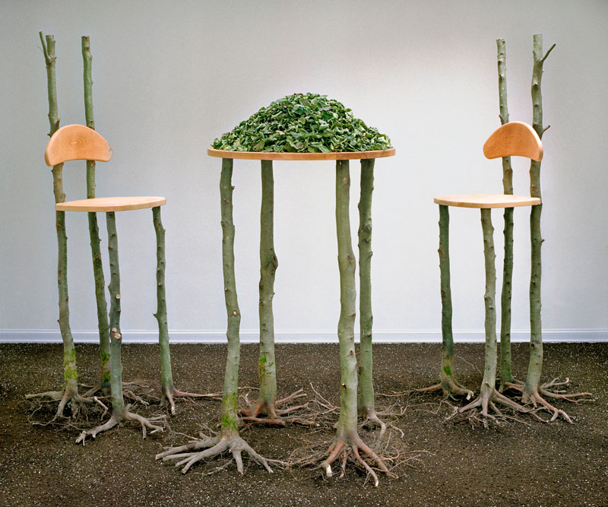
Bob Verschueren
C’est un artiste contemporain belge né à Etterbeek en 1945 et vit actuellement à Bruxelles. Peintre autodidacte, proche du LAND ART. Il s’exprime dans le paysage à partir d’éléments naturels (bois, terre, pierres, sable, …)
Courant artistique :
Le plus souvent, les œuvres sont à l'extérieur, exposées aux éléments, et soumises à l'érosion naturelle ; ainsi, certaines œuvres ont disparu et il ne reste que leur souvenir photographique et des vidéos.

Slide 13
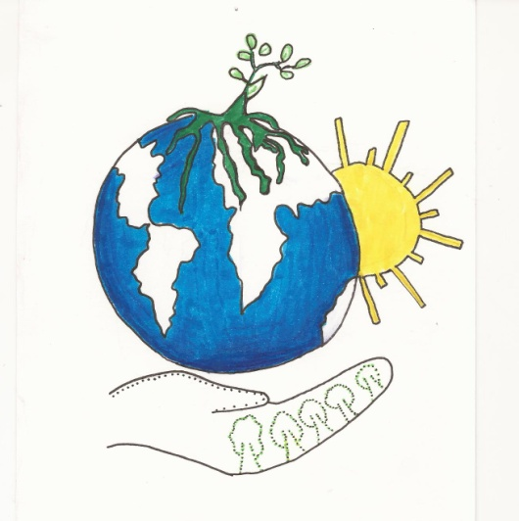
Travaux réalisés par les élèves de 2C1, 2C2, 2C3
Sous la direction du professeur d’éducation artistique : Mme Frutsaert Annick
Dans le cadre du projet Erasmus+ « Cultivons l’Europe » 2014-2015

